Slide 1
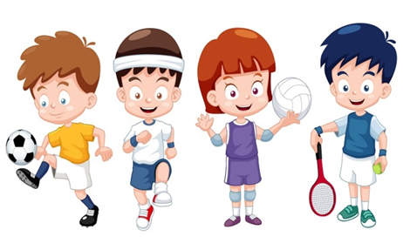
Муниципальное бюджетное дошкольное образовательное учреждение
Детский сад «Колобок», г. Петухово, Курганской области, ул. 9 Мая, д. 12,
тел. 8 (35235) 2-40-03, email: mdou_kolobok1@mail.ru
Конкурс: «Слайд – мастерство»
Номинация: «Слайд – тренинг»
(соответствует ФГОС ДО)
Тема: «Знатоки физической культуры»
(для детей старшего дошкольного возраста)
Автор: воспитатель
по физической культуре
Елена Николаевна Щербакова

Slide 2
От здоровья, жизнерадостности детей зависит их духовная жизнь, мировоззрение, умственное развитие, прочность в знаниях. Упражнение тренирует находчивость.
Задачи тренинга
1.Определить проблемные зоны у участников тренинга в личностной и деятельностной сферах;
2.Раскрыть возможность здорового человека;
3. Расширить представление о месте человека в спорте;
4.Сформировать положительную самооценку;
5.Расширить представление о составляющих здорового образа жизни и факторах разрушающих здоровье;
6.Накопление и обогащение двигательного опыта детей;
7.Формирование потребности у воспитанников в двигательной активности и физическом совершенствовании.
Мы хотим быть здоровыми и успешными!

Slide 3
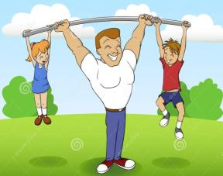
Продолжи пословицу «В здоровом теле…»
Здоровый дух
Богатырская сила
Молодец!
Ошибка!

Slide 4
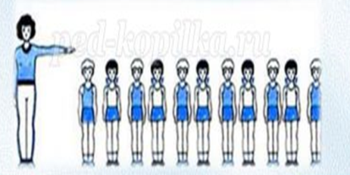
Какую команду выполнили ребята?
Становись!
Вольно!
Ошибка!
Молодец!

Slide 5
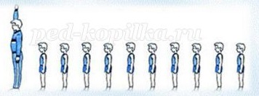
Как называется расстояние между ребятами?
Дистанция
Колонна
Молодец!
Ошибка!

Slide 6
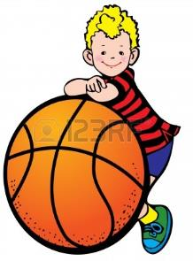
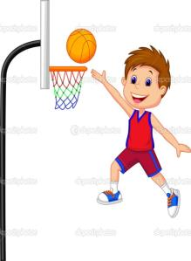
Вид спорта в котором игроки забрасывают мяч в корзину ?
Баскетбол
Волейбол
Молодец!
Ошибка!

Slide 7
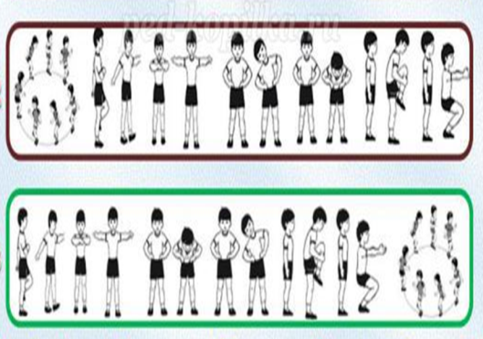
Выбери правильную последовательность выполнения упражнений на утренней гимнастике?
1
2
Ошибка!
Молодец!

Slide 8
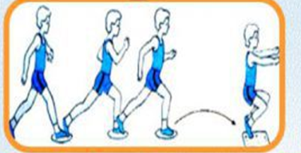
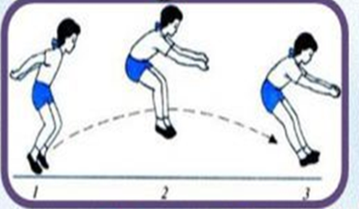
На какой картинке изображена техника прыжка в длину с места?
1
2
Ошибка!
Молодец!

Slide 9
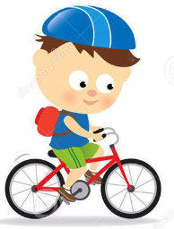
Выбери для себя полезное занятие
Компьютерные игры
Катание на велосипеде
Молодец!
Ошибка!

Slide 10
Самый умный вид спорта?
шашки
шахматы
Ошибка!
Молодец!

Slide 11
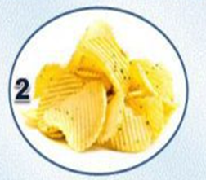
Выбери для себя полезные продукты
чипсы
овощи и фрукты
Ошибка!
Молодец!

Slide 12
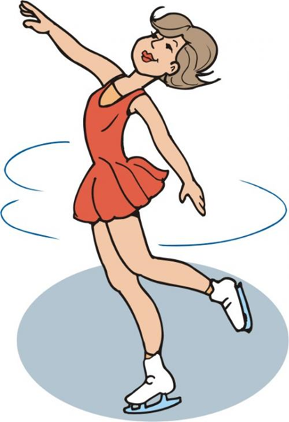
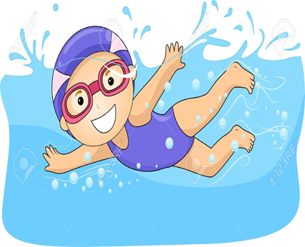
Укажи на летний олимпийский вид спорта
Фигурное катание
Плавание
Ошибка!
Молодец!

Slide 13
Родина олимпийских игр?
Древний Египет
Древняя Греция
Ошибка!
Молодец!

Slide 14
Выбери площадку для игры в футбол
1
2
Ошибка!
Молодец!

Slide 15
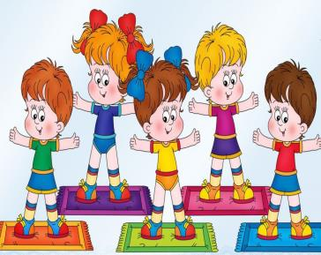
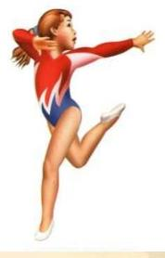
Отметьте вид гимнастики, что относится к спортивным видам
Утренняя гимнастика
Художественная гимнастика
Молодец!
Ошибка!

Slide 16
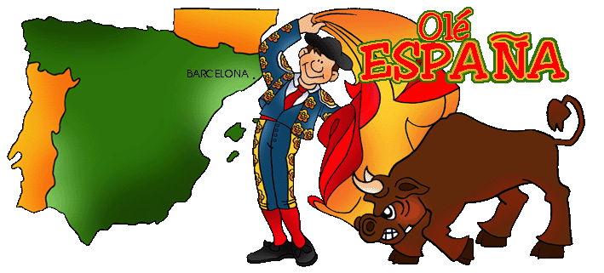
Назови страну, которая является родиной футбола
Испания
Англия
Ошибка!
Молодец!

Slide 17
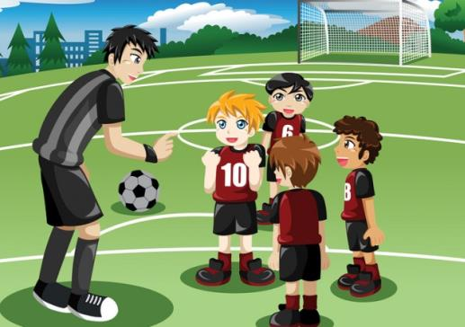
Может ли игрок без разрешения арбитра покинуть пределы футбольного поля?
да
нет
Молодец!
Ошибка!

Slide 18
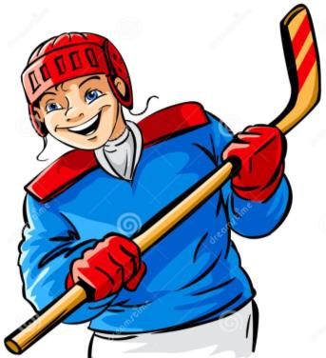
Играют ли в хоккей на роликах?
нет
да
Молодец!
Ошибка!

Slide 19
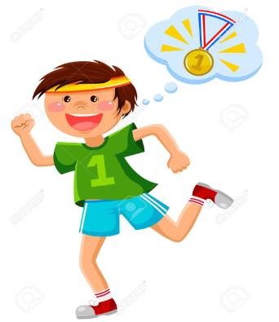
Что стремятся установить спортсмены на соревнованиях ?
результат
рекорд
Ошибка!
Молодец!

Slide 20
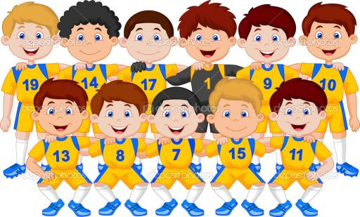
Из какого количества игроков состоит футбольная команда?
6
11
Молодец!
Ошибка!

Slide 21
Сколько дней длятся зимние Олимпийские игры?
10
20
Молодец!
Ошибка!

Slide 22
Рекомендации по использованию презентации
Презентация может быть использована для проведения мероприятий, для самостоятельной работы детей как в детском саду так и в школе. Материалы презентации могут быть также использованы и во время занятий или уроков с детьми. Нужно ответить на вопросы тренинга выбрав один из ответов. В конце занятия можно подсчитать количество правильных ответов, подвести итоги тренинга. Все переходы по щелчку.
кнопка - далее

Slide 23
Литература:
1. Методический комплект программы «Детство»
«Приобщение дошкольников к здоровому образу жизни»
Гуменюк Е.И. Слисенко Н.А. Санкт – Петербург
ДЕТСТВО – ПРЕСС 2016.
2. Спутник руководителя физического воспитания дошкольного учреждения: Методическое пособие для руководителей физического воспитания дошкольных учреждений/ Под ред. С.О. Филипповой. – СПб.: «ДЕТСТВО – ПРЕСС», 2011.- 416с., ил

